Slide 1
预约系统使用手册
辽宁大学心理测试与行为分析实验室

Slide 2
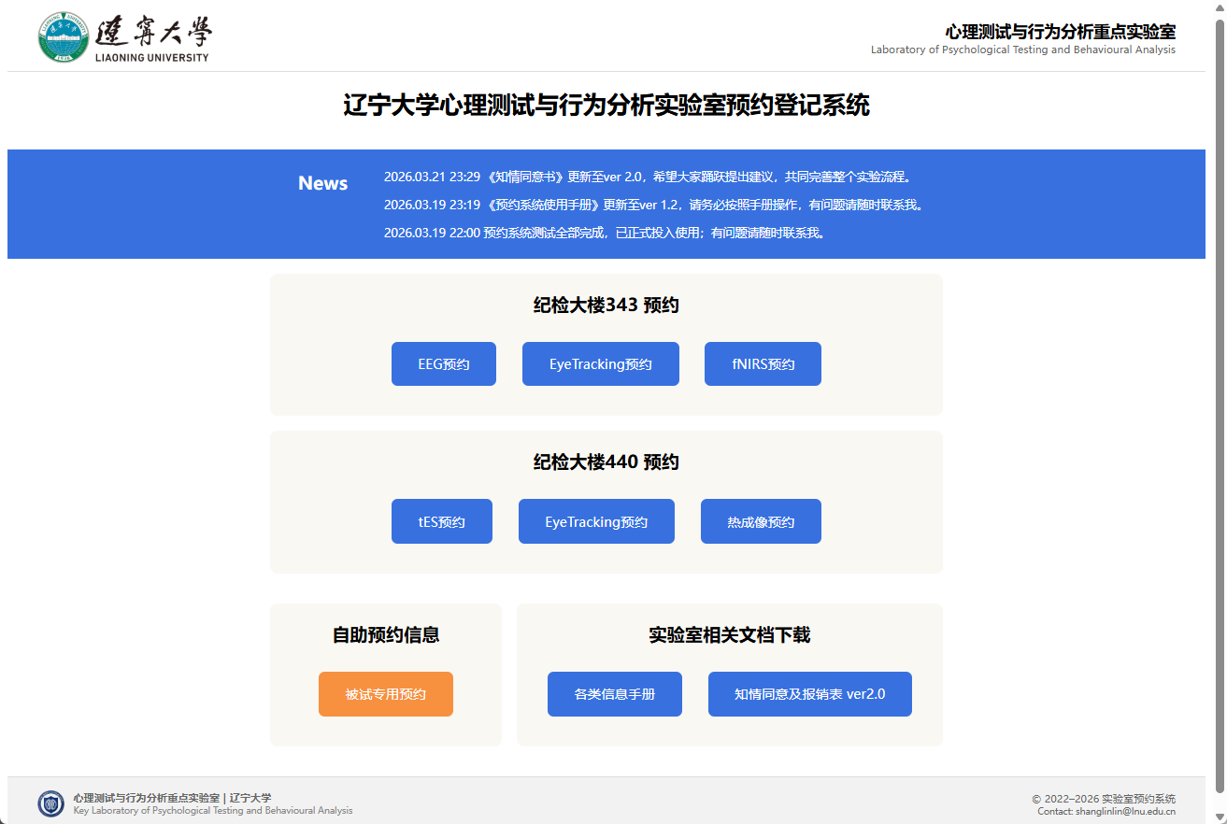
3. 实验结束后记得登录supabase删掉被试预约，预约里面有被试的个人信息！！！
2.请点击想要预约的实验室
1. 点击查看被试预约情况
知情同意只打印“双面打印版”即可。阅读部分我放各个实验间了，可以循环使用

Slide 3
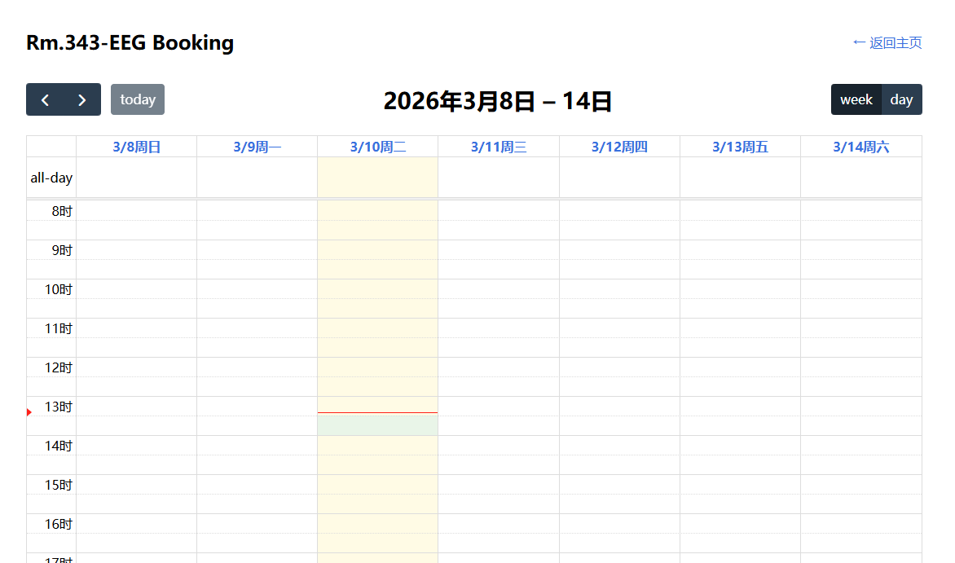
请点击想要预约的日期和时段

Slide 4
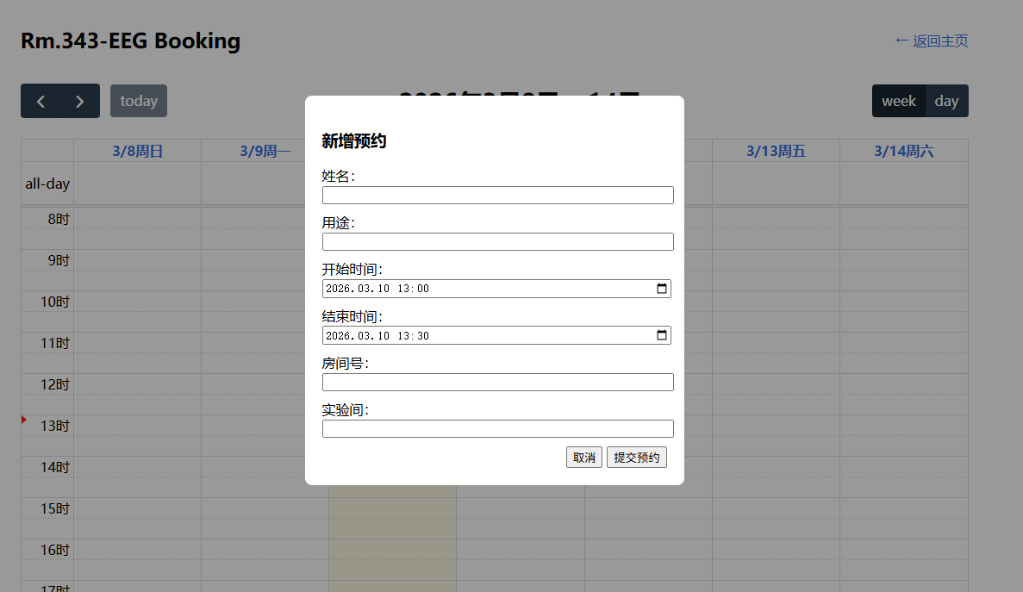
填写预约人姓名，
谁去做实验写谁
Pilot/实验/程序测试/去干啥
就写啥……
被试预约的话，此处让被试填他自己的姓名
修改精确时段
看页面左上角，房间号只有343和440两个；实验间是EEG还是fNRIS还是其他的，直接填上去即可
点击提交，系统提示成功且预约时段变灰。
提交后不可修改，可再次点击取消预约

Slide 5
如何招募被试
https://exp-booking.github.io/
只能给被试这个链接⬆，该链接的二维码在下一页，可以右键另存为。
通过该链接，被试只能访问被试专用预约系统（如果对方不手欠找咱们github的仓库的话，目前的模式相对比较安全）

Slide 6
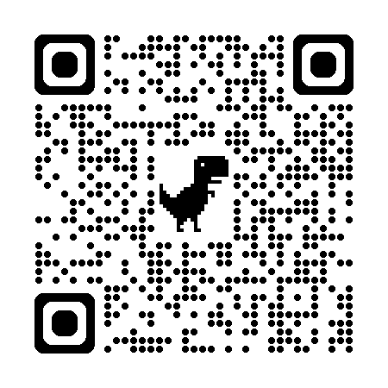
自助预约系统的二维码，不是咱网站的，可以给被试。 右键另存为可保存。

Slide 7
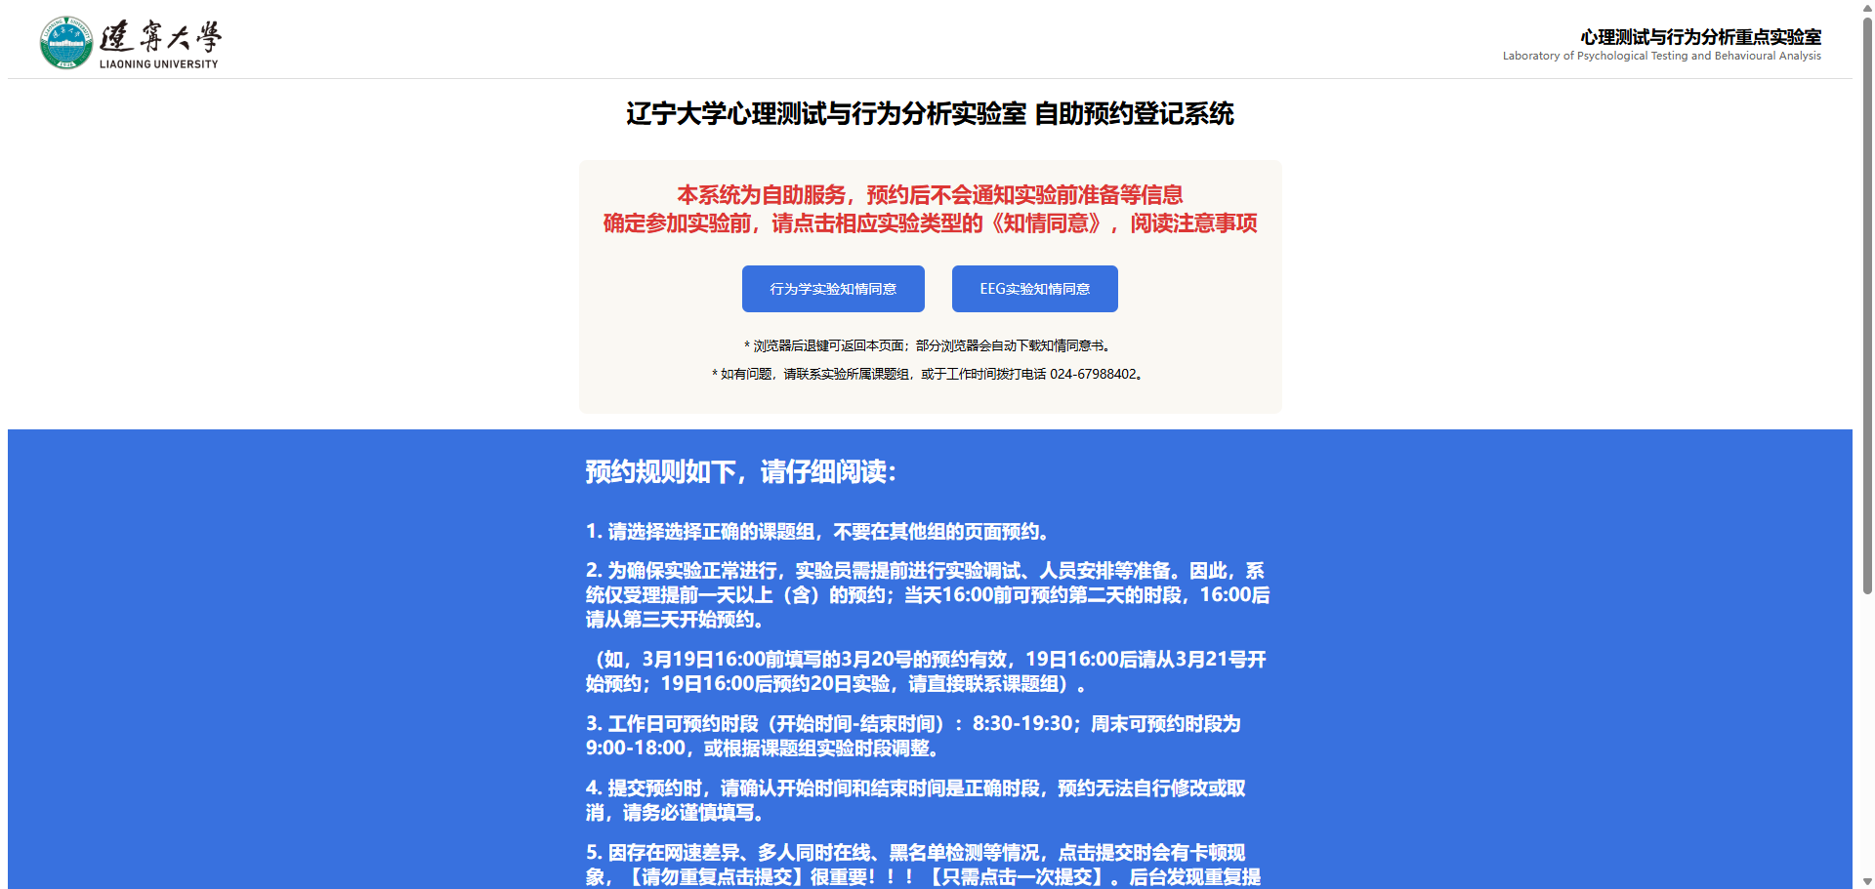
被试来了可以问看过线上版本没：
1. 没有就给他们看纸本的；
2. 看过了直接给2.0+的打印版的之情同意，直接签字就行。
知情同意书2.0版开始，《一般信息》和《知情同意》内容不分合在一起单分出来了一个线上版的《知情同意书》。我也按照实验类型打印了，放各个实验间了。

Slide 8
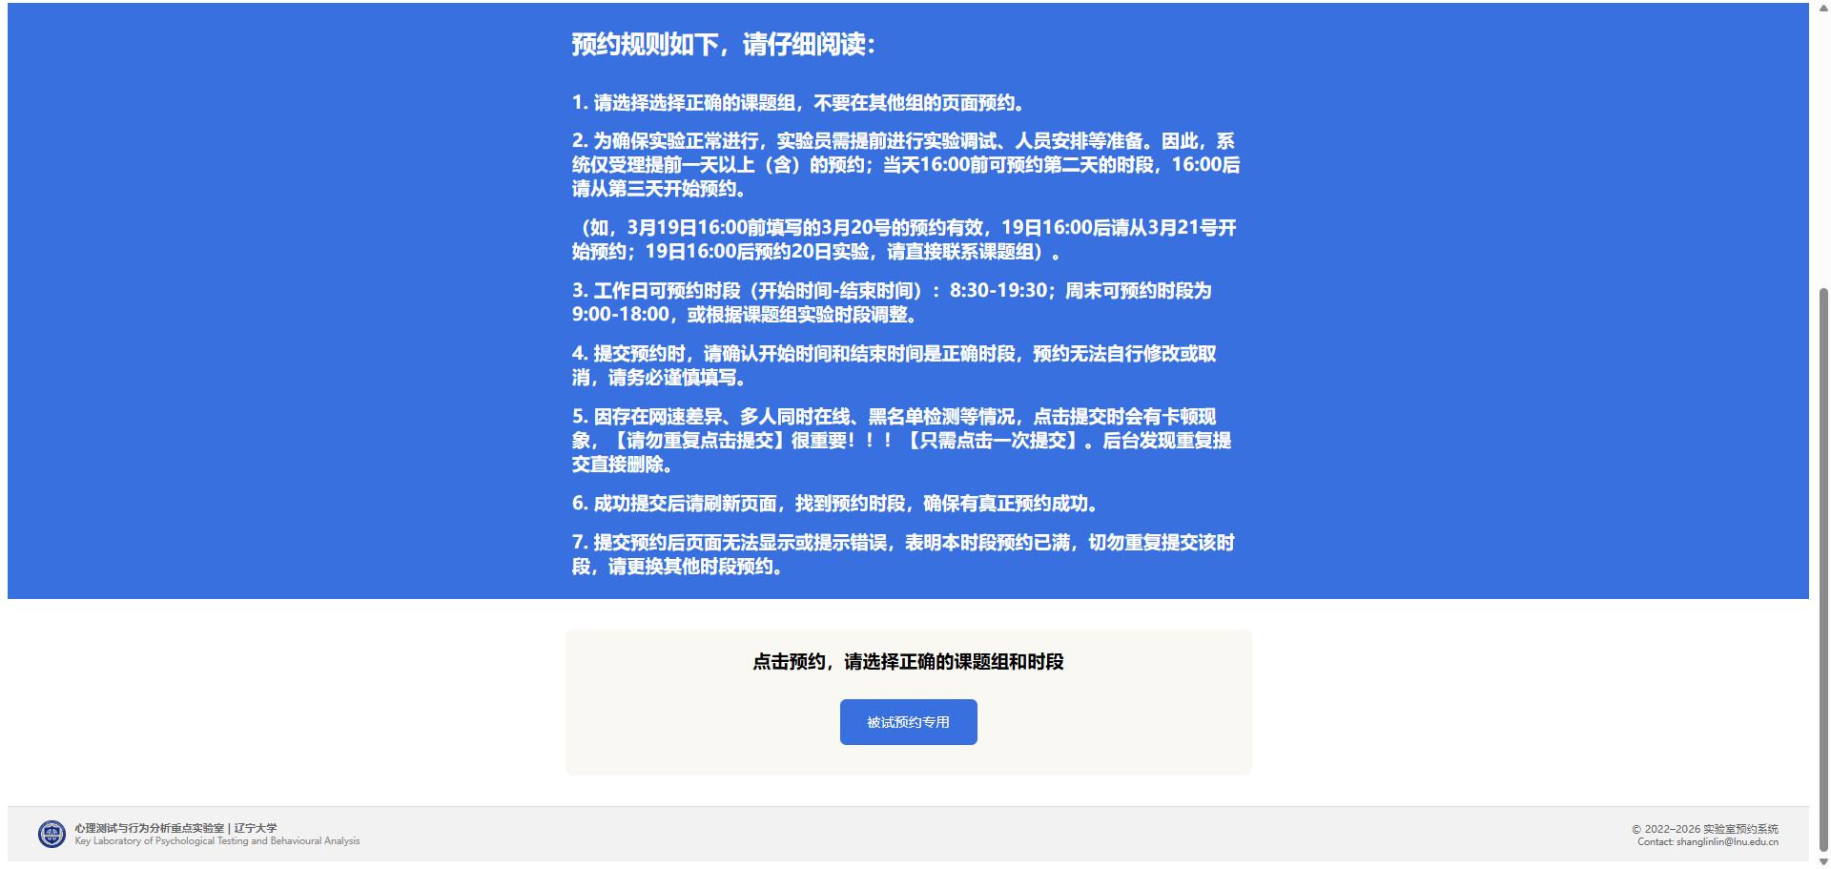
新版预约系统将四个课题组合并了。
另在被试填写的预约表中，增加了课题组选项这一项，可有效防止预约撞车。
但还是需要大家及时去内部系统上预约上。
【查看被试预约情况】
1. 点进去可查看哪个课题组有预约、以及被试姓名，
2. 建议查看宣布信息需要进入supabase后台看

Slide 9
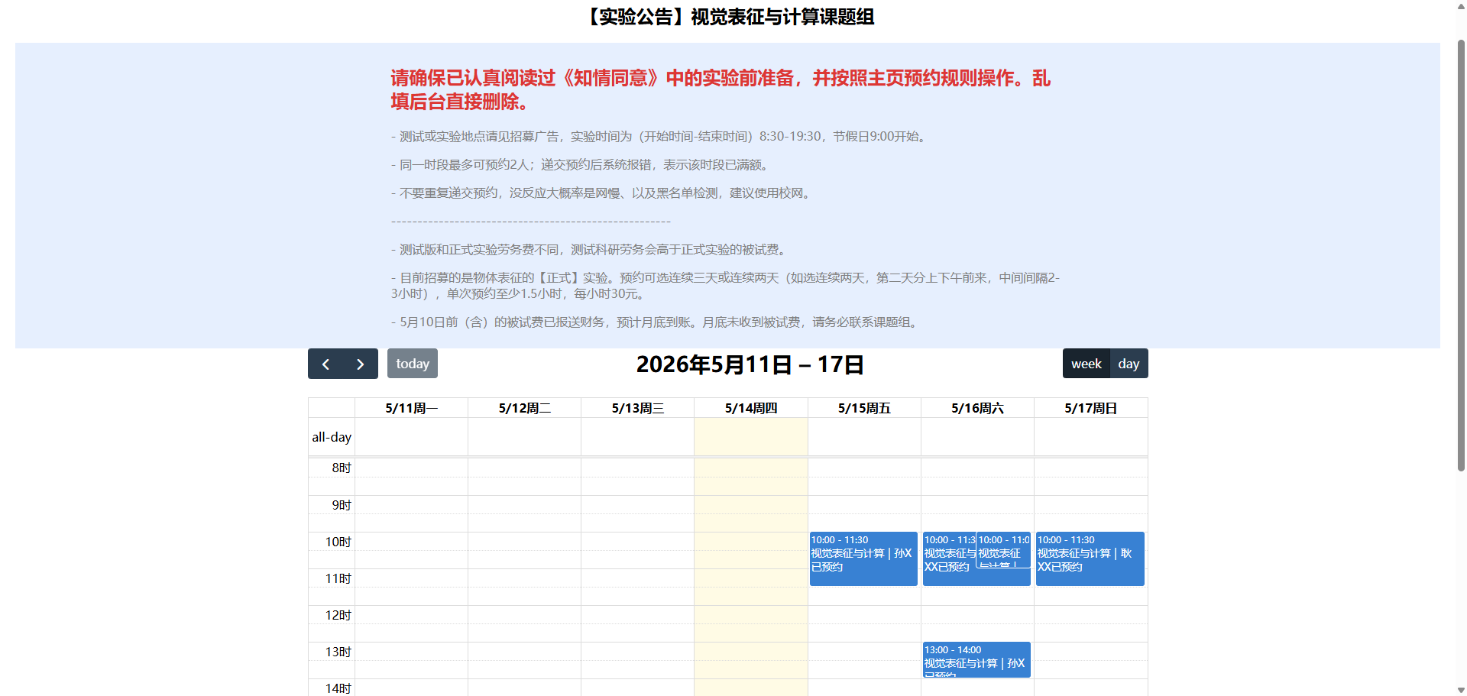
在收实验的课题组可以去github后台更新自己的公告（如何更新见下一页）
预约能看见是哪个课题组的，以及被试姓名；
建议去supabase把被试名字改成姓氏+XX的格式，保护个人信息

Slide 10
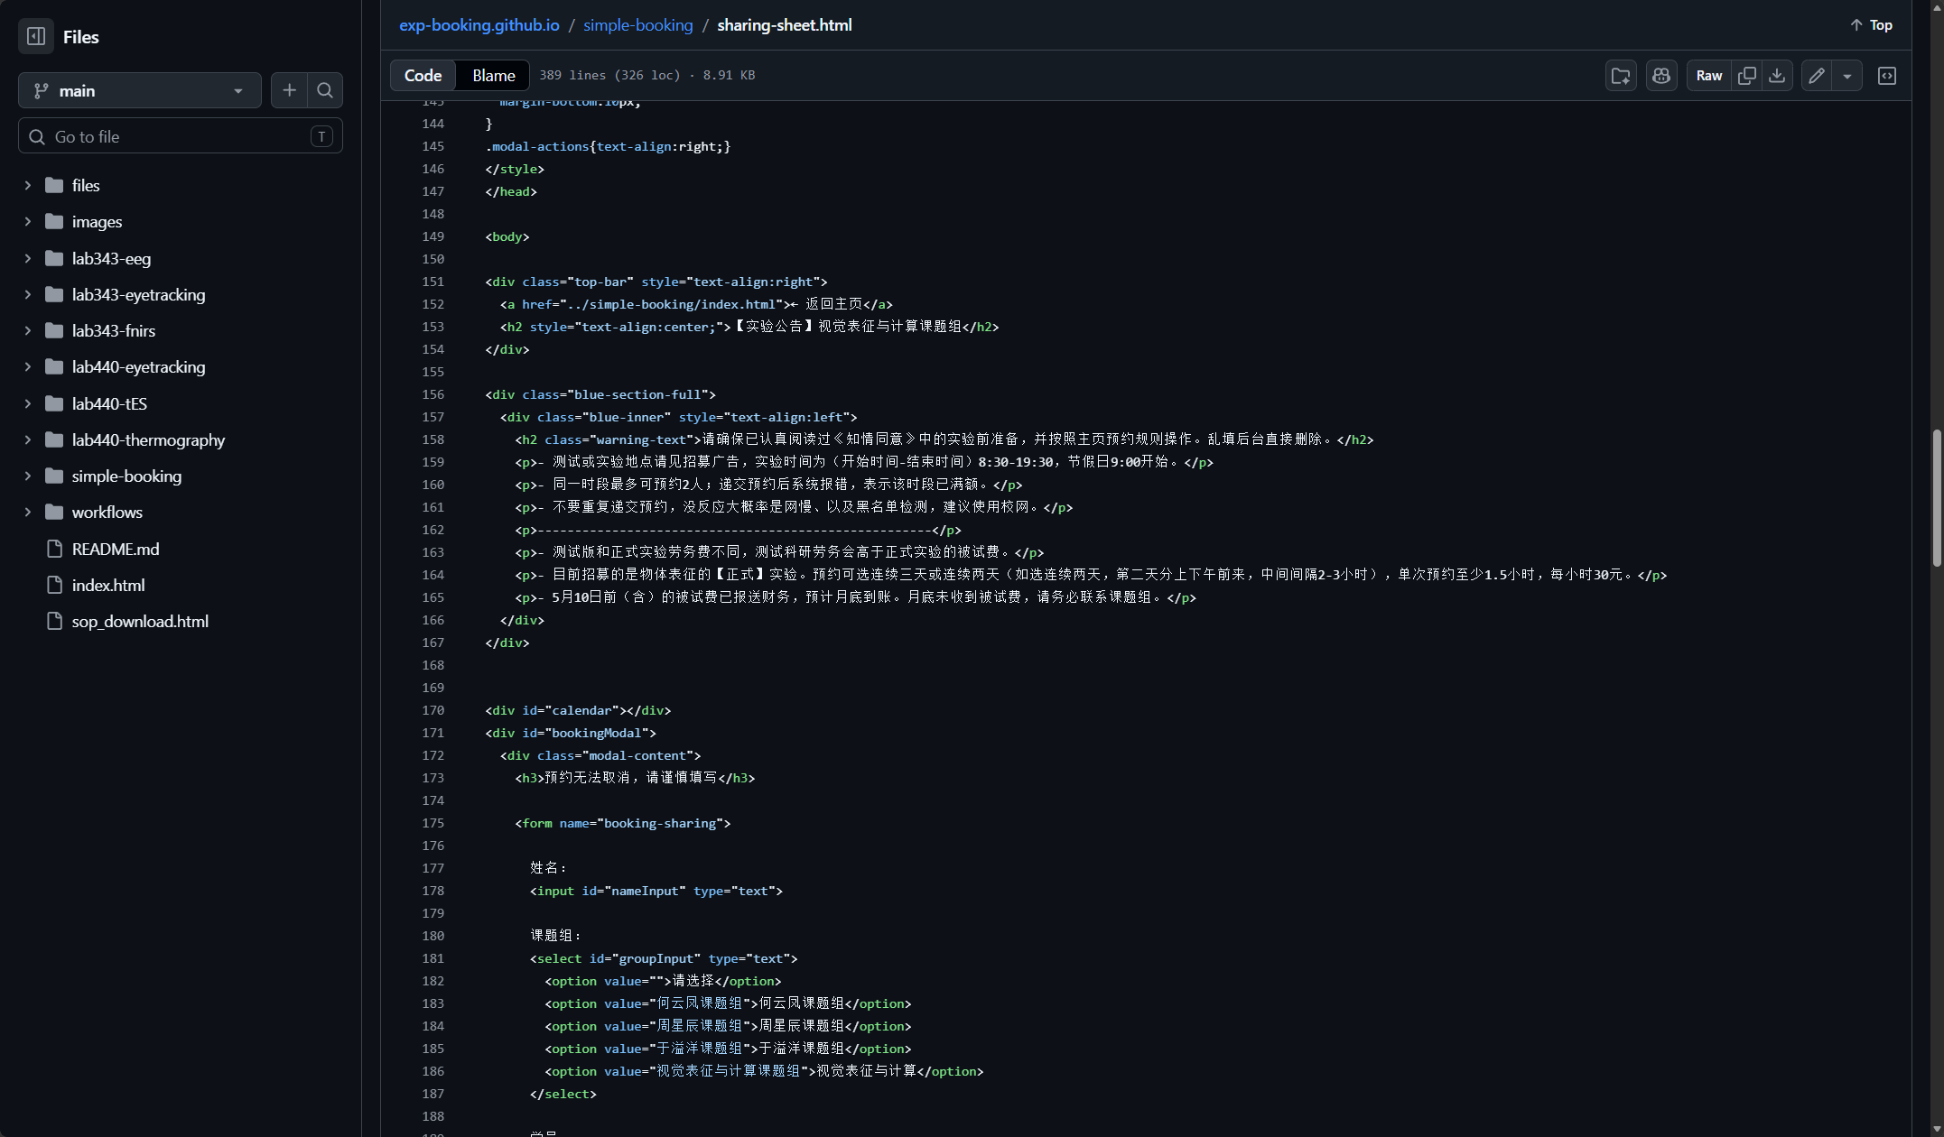
1.找这个页面点进来
2.点这里编辑
3.改line59这几行，想写啥直接写上去就行

Slide 11
课题组预约建议：
切记不要把内网站给发出去！！！
需要提前至少一天预定
有实验的主试可以前一天查看被试自主预约情况，登录supabase及预约网站填写预约信息，以防别人占位（尤其是咱们几个同时有实验的时候！！！）
预约信息里面被试电话，有问题可以打电话
最后，虽然前台理论上只能看见谁预约了哪个时段，但毕竟预约中含有个人信息，所以请登录supabase找被试预约的table，及时删掉已完成的预约（我不会写过期自动删除，对不起 :(……）

Slide 12
不要动booking-后面带房间号的table！！！

Slide 13
Supabase登录及使用
直接使用github账号登录；使用用户名、密码的话，应该和群里发的那个一样
只有一个project，里面两个tables：
booking-后面带房间号的table不要动！！！这个是咱们自己正式的预约记录，实验员可以定期下载；
booking-sharing这个是各课题组的被试专用预约table，有课题组（group）那一项，找到你的被试，删数据，不要直接把table删了
直接右键点删除，删除多行可多选，最上面有个 delete X rows

Slide 14
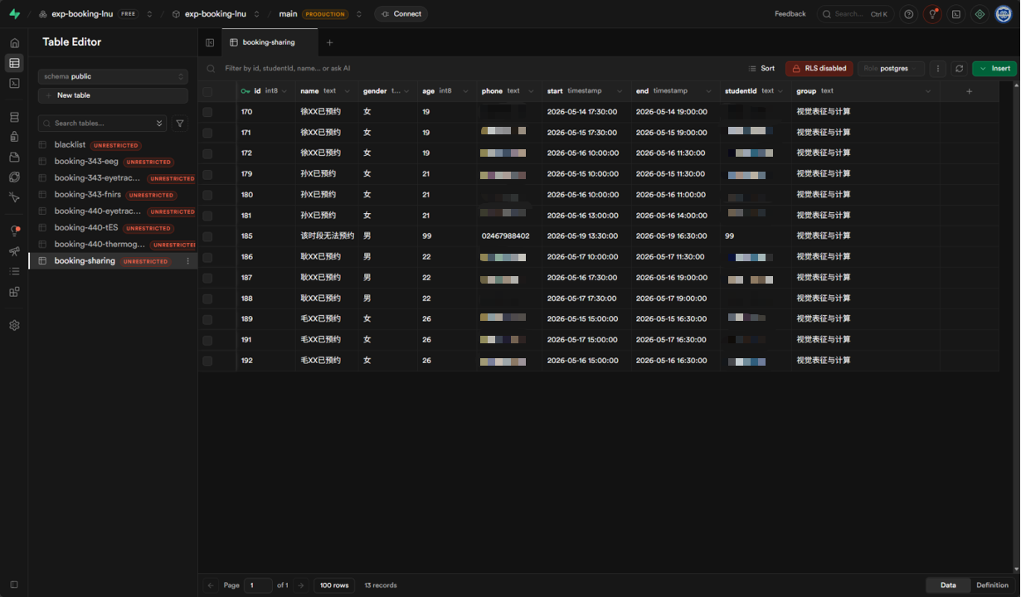
不要动booking-room NO.的table！！！
不要动这些！！！
1. 点这个
2. 找到你自己的课题组
3. 批量删除可勾选你想删除的被试们，最上面会出现delete X rows，点击即可批量删除

